Slide 1


Extracción de características en un espacio de transformaciones no lineales para la visualización de datos 2D y 3D.
COVNNEC-App
Instituto de Investigaciones en Inteligencia Artificial
Maestría en Inteligencia Artificial
Research Group on Computer Vision, Neural Networks
Evolutionary Computation and Applications
Presenta: Angel García Báez
Director: Héctor Gabriel Acosta Mesa
Codirector: Adriana Laura López Lobato

Slide 2
Índice
Introducción
Definición del problema
Pregunta de investigación
Propuesta
Justificación
Hipótesis
Objetivos
Propuesta
Resultados preliminares
Observaciones finales
Trabajo futuro
Referencias

Slide 3
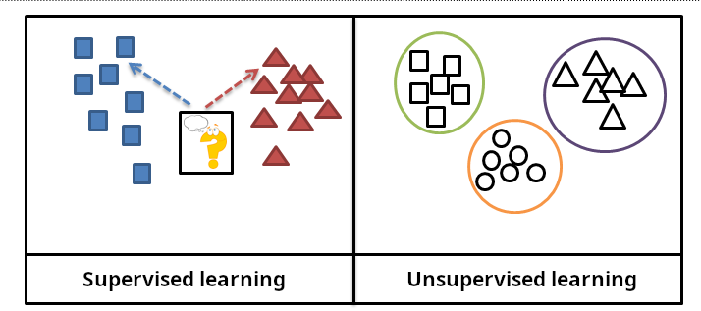
Motivación
Aprendizaje automático: Enseñar a las computadoras a aprender directamente a partir de datos para identificar patrones y tomar decisiones.
Aprendizaje no supervisado
(Agrupación)
Aprendizaje supervisado
(Clásificación/Predicción)

Slide 4
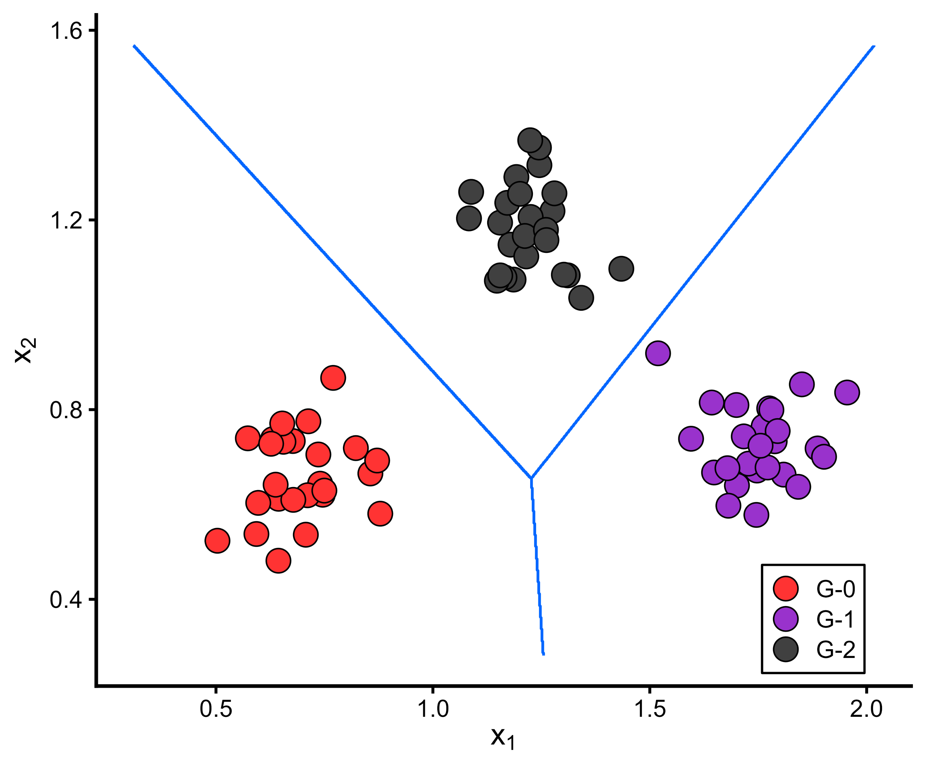
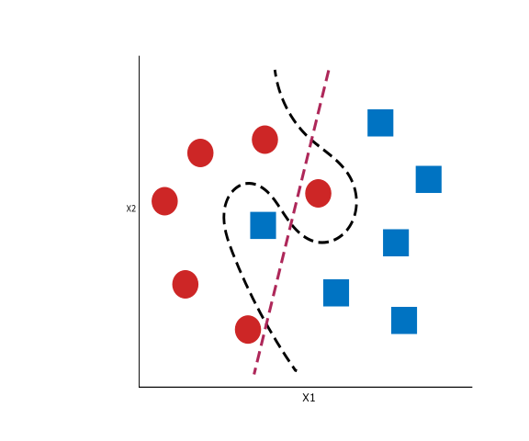
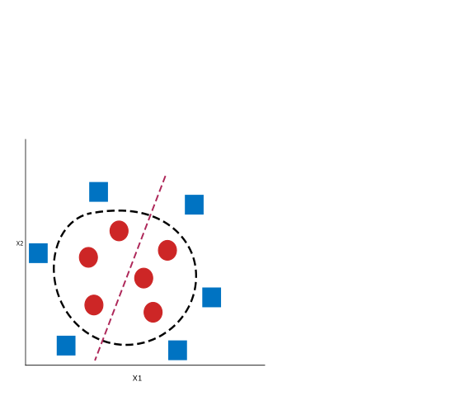
Problemas en el machine learning
Obs. | X1 | X2 | X3 | X4 | X5 | X6 | X7
1
2
3
4
5
Maldición de la dimensionalidad
7 vars > 5 obs
Maldición de la dimensionalidad.
Separabilidad de los datos.
Separabilidad de los datos
Linealmente separable
No Linealmente separable

Slide 5
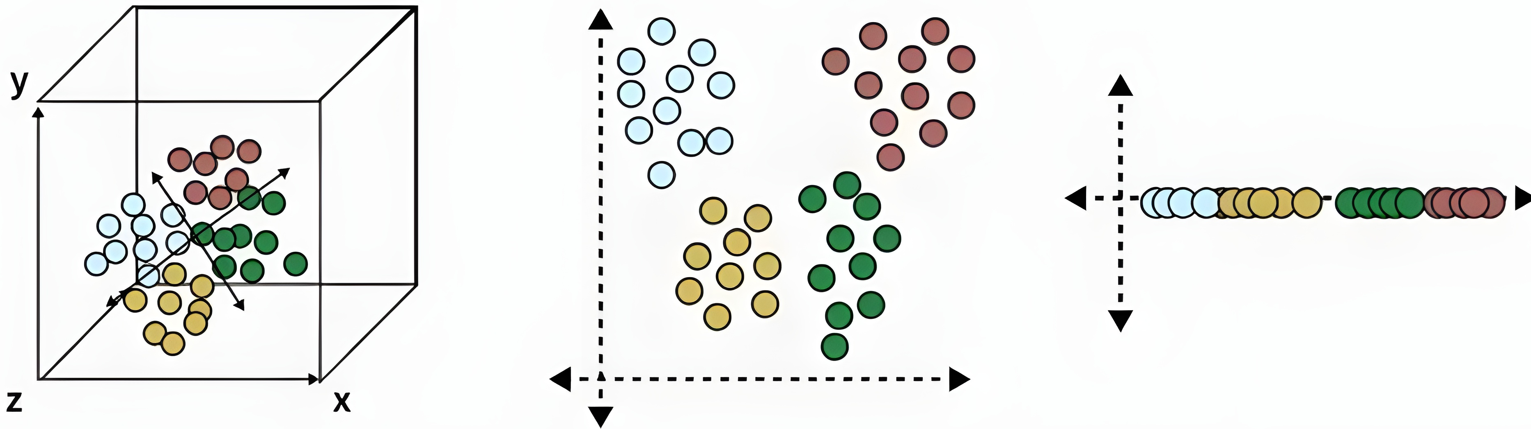
Técnicas de reducción de dimensionalidad
Técnicas que toman las variables originales y crean nuevas variables proyectadas en dimensiones más pequeñas.
Obs. | X1 | X2 | X3 | X4 | X5
1
2
3
4
5
6
Obs. | X1’ | X2’ | X3’
1
2
3
4
5
6

Slide 6
Técnicas de reducción de dimensionalidad
Técnicas de reducción de dimensionalidad
Selección
de
características
Extracción de características
Lineal
No Linear
Filter
Wrapper
Supervisado
No Supervisado
Supervisado
No Supervisado
Feature Weighting algorithms
Busqueda de subconjuntos
Kernel trick
Supervised Isomap
LDA new variants
LDA
- FDA
GPDA
PCA
Auto Encoder
KPCA
t-SNE
Isomap
MDS

Slide 7
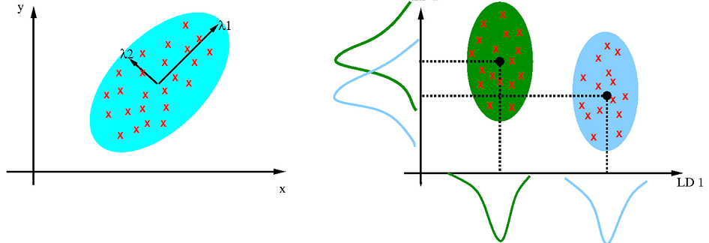
Técnicas de reducción de dimensionalidad
PCA: Máximiza la varianza
LDA: Maximiza la separación entre grupos
Problemas incluidos:
  Matrices de dispersión no invertibles.
  La existencia de subclases dentro de las clases (Multimodalidad).
  Problema de las muestras pequeñas (SSS problem).
  Poco robustas ante (Presencia de outliers).
  Sensibilidad a la distribución de los datos

Slide 8
Técnicas de reducción de dimensionalidad
Técnicas de reducción de dimensionalidad
Selección
de
características
Extracción de características
Lineal
No Linear
Filter
Wrapper
Supervisado
No Supervisado
Supervisado
No Supervisado
Feature Weighting algorithms
Búsqueda de subconjuntos
Kernel trick
Supervised Isomap
LDA new variants
LDA
- FDA
GPDA
PCA
Auto Encoder
KPCA
t-SNE
Isomap
MDS

Slide 9
Técnicas de reducción de dimensionalidad
Enfoque Wrapper
1.- Seleccionar un subconjunto de variables
Modelo
2.- Entrenar un modelo y evaluar.
3.- Repetir con diferentes subconjuntos.

Slide 10
Técnicas de para tratar la no-linealidad
Expansión de características: Construye nuevas características a partir de las originales usando una estructura de polinomio.
Obs. | X₁ | X₂ | X₁² | X₁X₂ | X₂² | X₁³ | X₁²X₂ | X₁X₂² | X₁³ | X₁⁴ | X₁³X₂ | X₁²X₂² | X₁³X₂ | X₂⁴
1
2
3
4
5
6
Grado = 1
Grado = 2
Grado = 3
Grado = 4

Slide 11
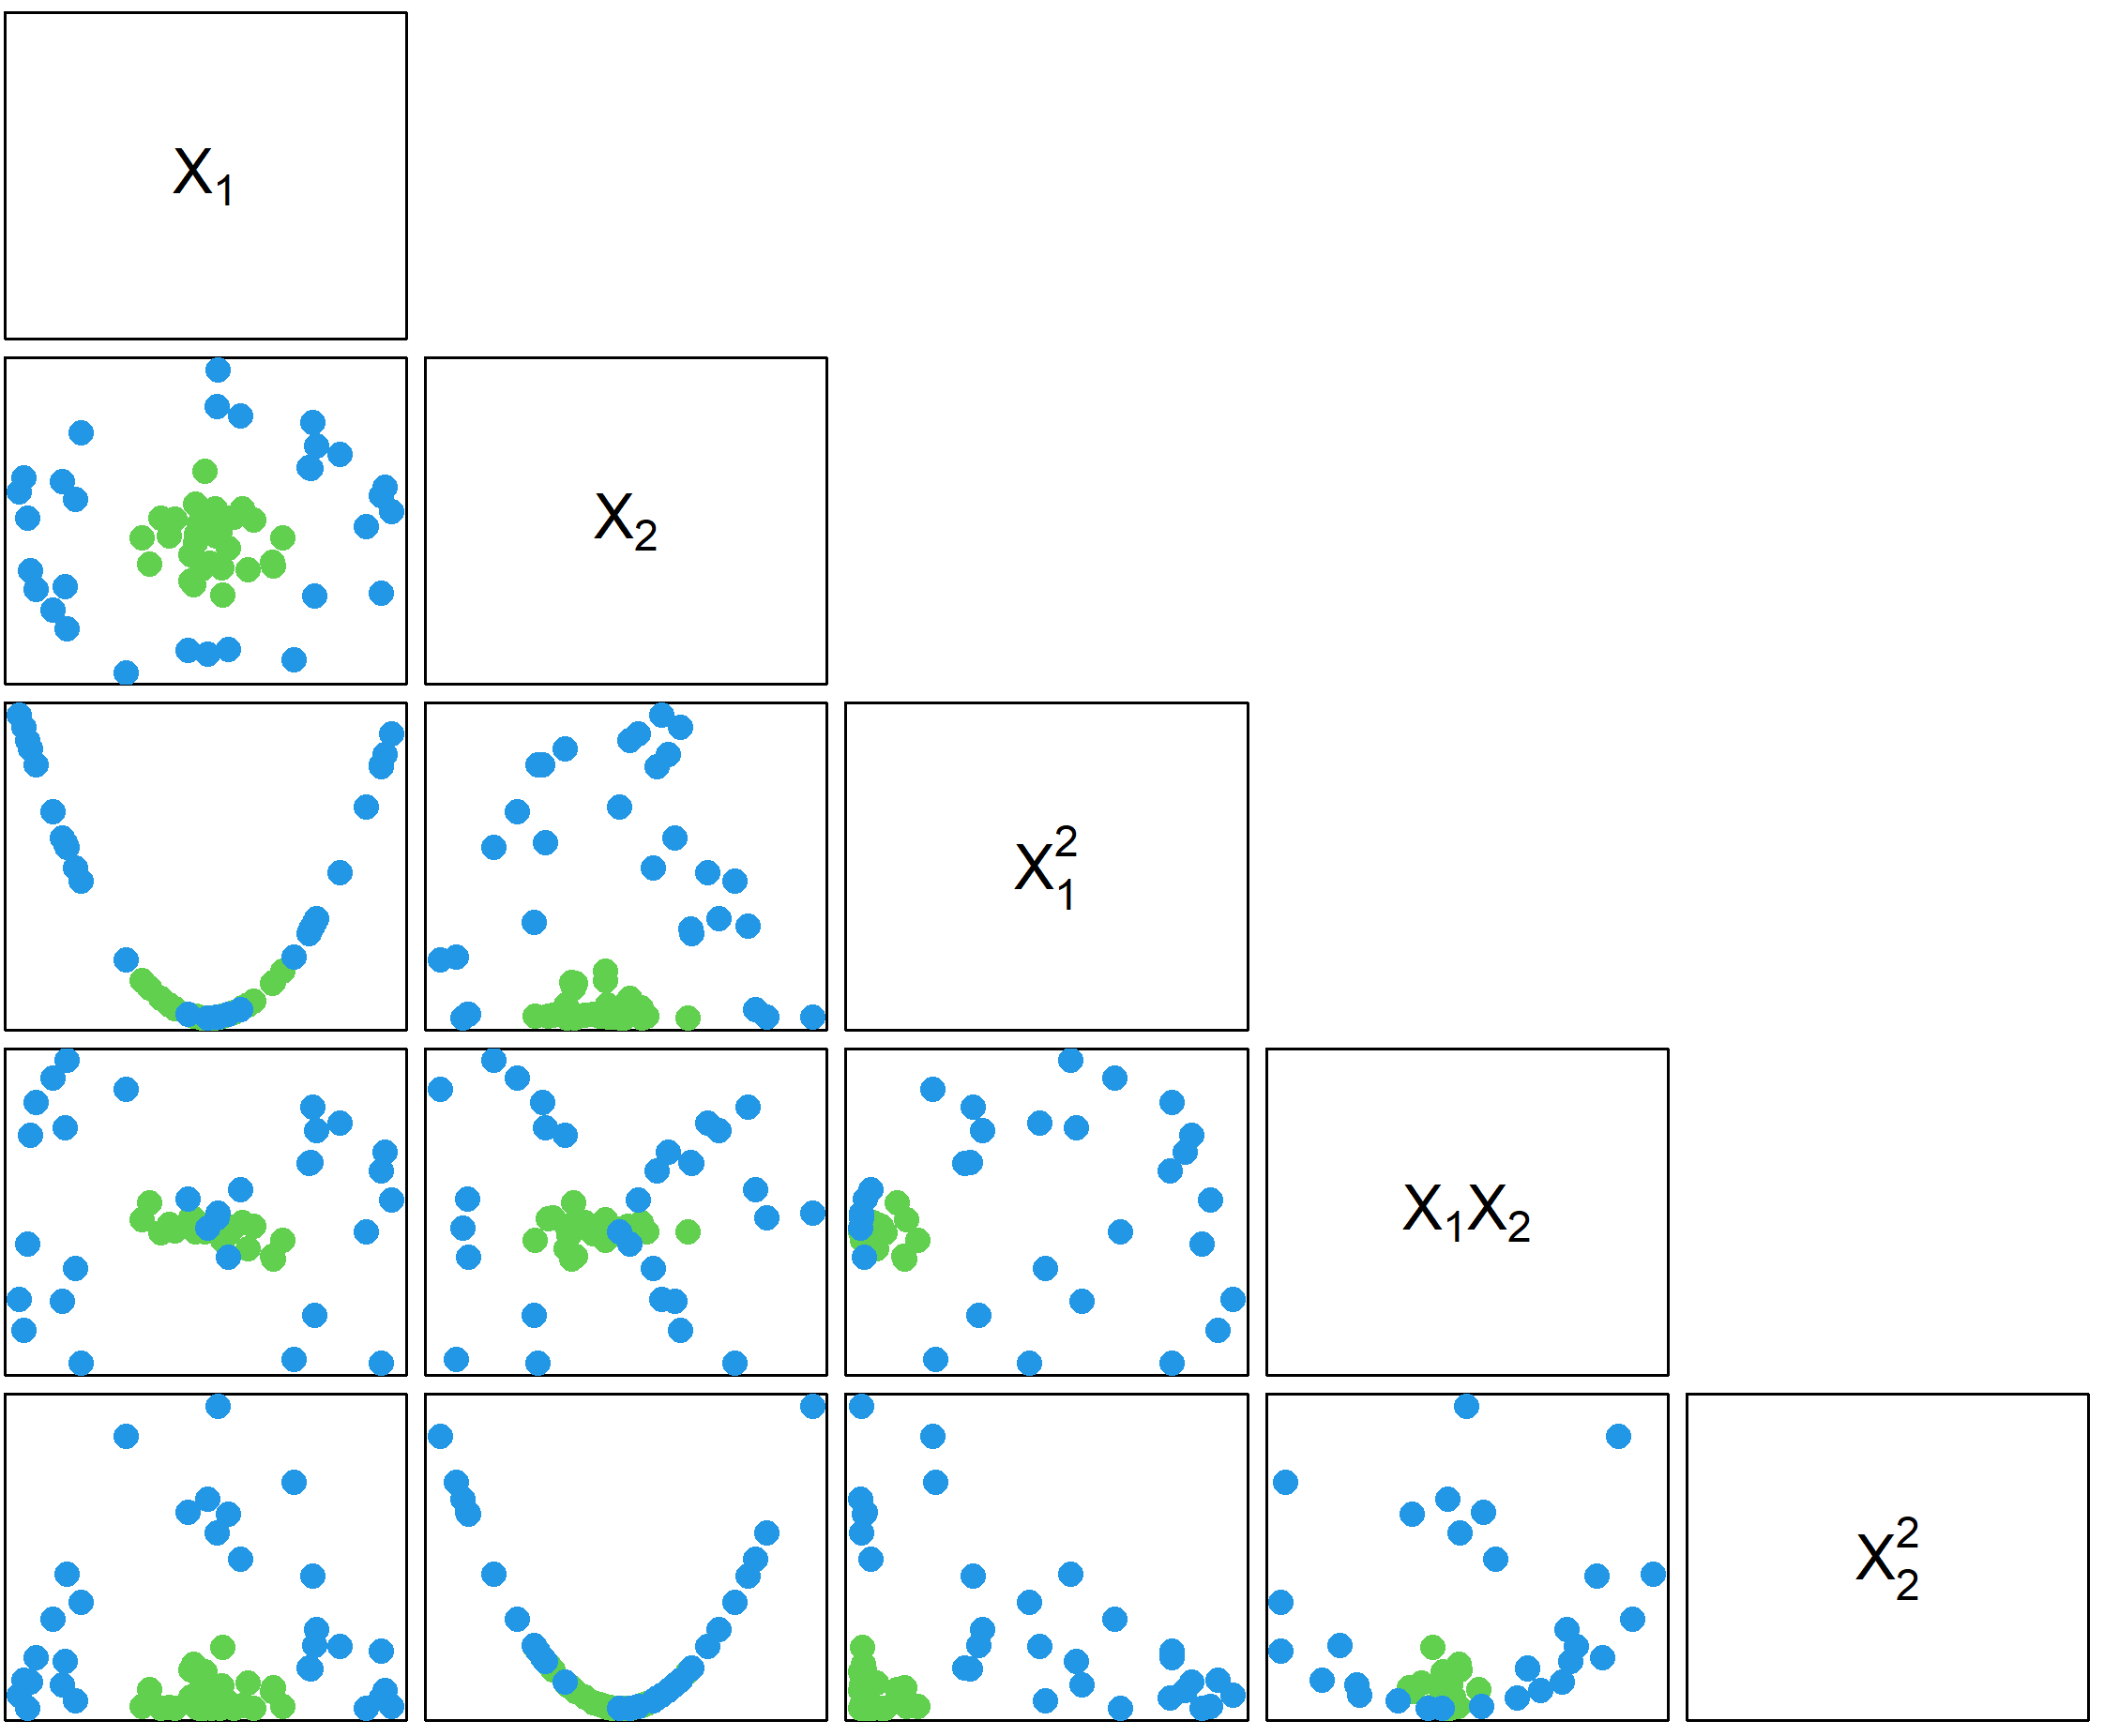
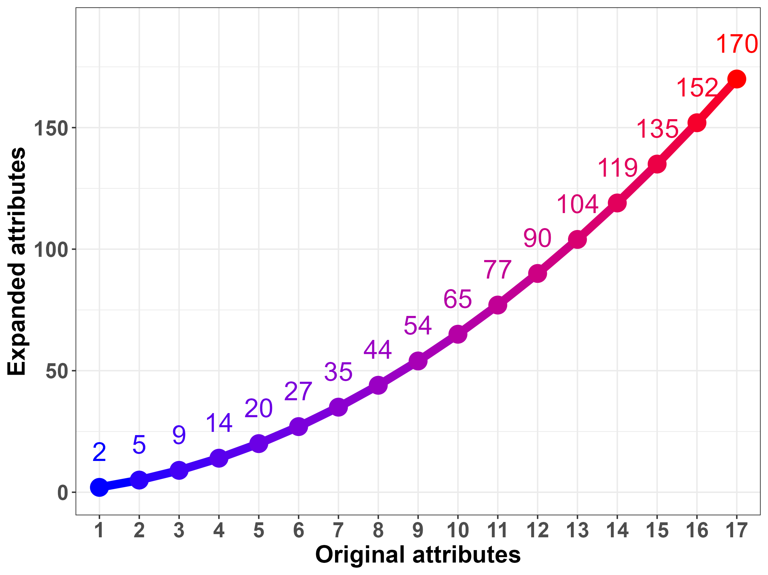
Técnicas de para tratar la no-linealidad
Captura relaciones no lineales.
Crece rápidamente en complejidad

Slide 12
Limitaciones de las técnicas
Tecnica | Ventajas | Limitaciones
PCA | Reduce dimensionalidad. | No supervisado Sensible a la dimensionalidad Sensible a la no linealidad
LDA | Reduce dimensionalidad de manera informada. | Supervisado Sensible a la dimensionalidad Sensible a la no linealidad Exige cumplimiento de supuestos de distribución
Wrapper | Selecciona subconjuntos de variables que aportan más al rendimiento de los modelos. | - Costo computacional alto al generar los modelos con los posibles subconjuntos.
Expansión polinomial | Captura relaciones no lineales | - Crece rápidamente con el numero de variables. - Alto consumo de recursos computacionales.

Slide 13
Definición del problema
Sensibilidad de Métodos Clásicos: LDA, PCA y técnicas similares dependen estrictamente de la linealidad, cumplimiento de supuestos y de la invertibilidad de las matrices de dispersión.
Costo de la Expansión: Las transformaciones polinomiales resuelven la no linealidad, pero aumentan considerablemente el numero de variables y son costosas computacionalmente.
Existe la necesidad de proyectar datos no lineales en baja dimensión (2D/3D) sin sacrificar la estabilidad matemática de los métodos clásicos y sin que sea computacionalmente intratable.

Slide 14
Pregunta de investigación
¿Es posible combinar el potencial de la expansión de características con la eficiencia de los métodos de reducción de dimensionalidad, mediante un esquema de selección inteligente, para lograr la separación de datos no lineales y su proyección en máximo 2D/3D?

Slide 15
Propuesta
Diseñar e implementar un algoritmo WRAPPER para selección de características que combine la expansión polinomial y la reducción de la dimensionalidad.

Slide 16
Justificación
Interpretabilidad: A diferencia de las redes neuronales o SVM (Cajas Negras), este método permite rastrear explícitamente qué interacciones de variables generan la clasificación.
Visualización: Permite "ver" la estructura de datos complejos en 2D o 3D con fronteras claras.
Parsimonia: Encuentra el subconjunto mínimo necesario de variables para resolver el problema.

Slide 17
Hipótesis
La implementación de un mecanismo de selección de variables sobre una expansión polinomial permitirá alcanzar índices de precisión estadísticamente equivalentes a los modelos no lineales del estado del arte, con la ventaja distintiva de filtrar la redundancia dimensional para generar proyecciones visualizables en 2D y 3D que revelen la estructura de dispersión de las clases.

Slide 18
Objetivos
Objetivo general
Desarrollar un esquema de extracción de características que combine la expansión polinomial con métodos de reducción de dimensionalidad clásica, mediante un mecanismo de selección inteligente, para mejorar la separabilidad y visualización de datos no lineales.
Objetivos particulares
Evaluar el impacto de la no linealidad en el desempeño de los métodos clásicos de reducción de dimensionalidad (como LDA).
Diseñar e implementar un mecanismo de selección que optimice el espacio expandido eliminando los términos redundantes y permita su visualización en baja dimensión.
Validar la efectividad del enfoque propuesto y su capacidad de separación.

Slide 19
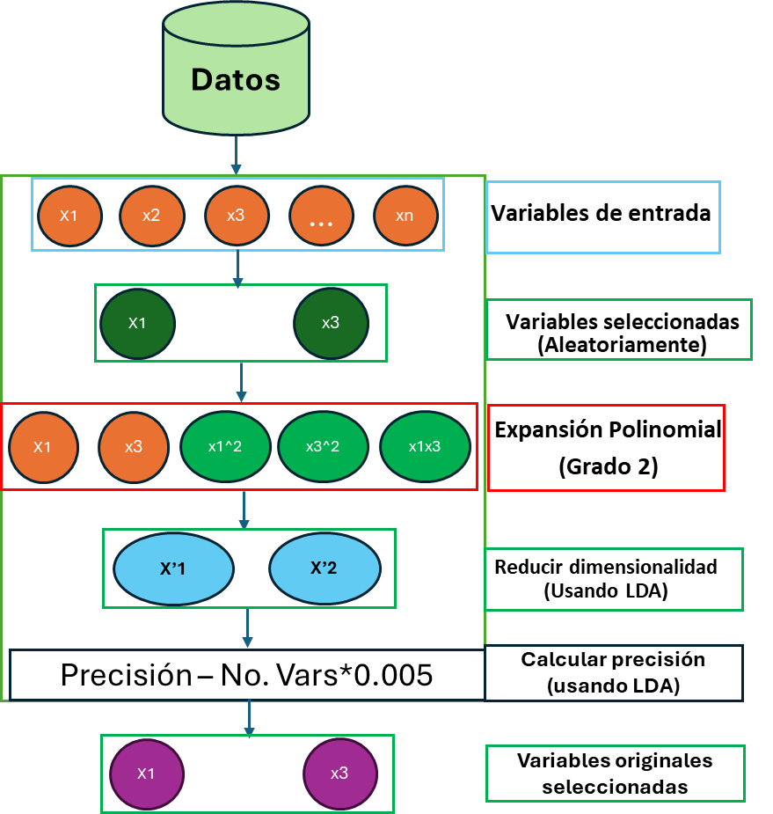
Algoritmo propuesto
Etapa 1: Exploración del Espacio Original
Máximo 10

Slide 20
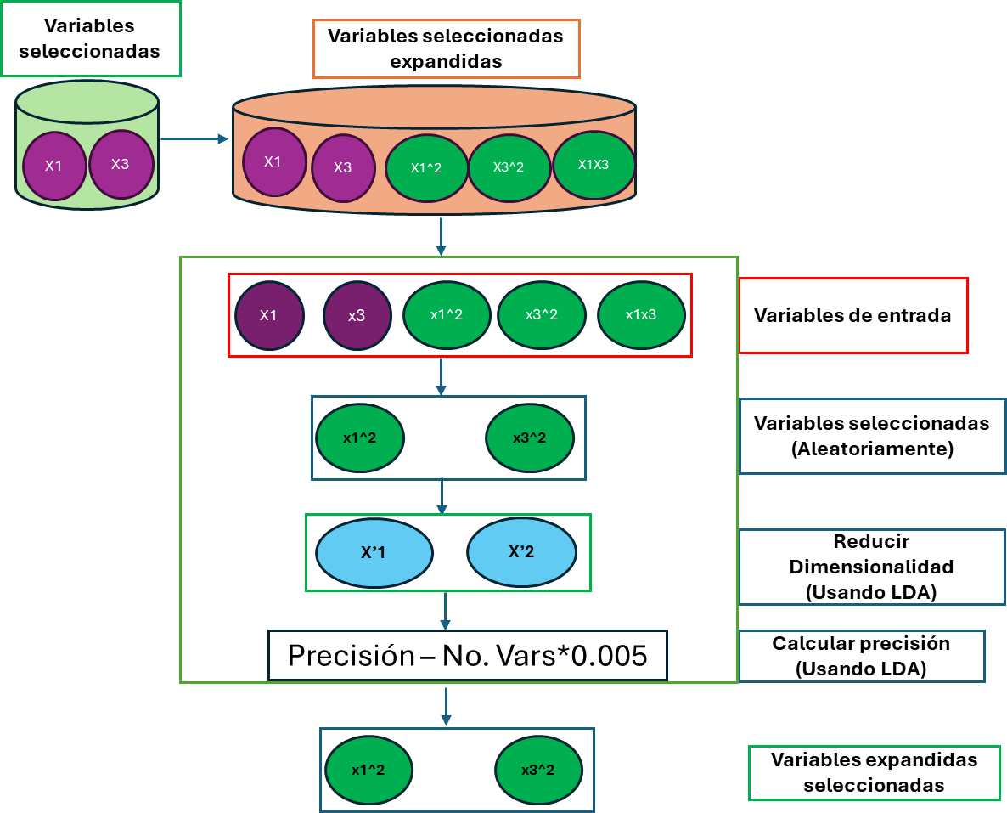
Algoritmo propuesto
Etapa 2: Refinamiento y Filtrado Polinomial

Slide 21
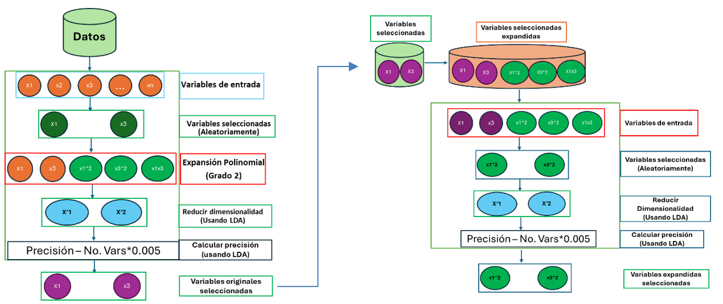
Algoritmo propuesto
Flujo unificado de trabajo

Slide 22
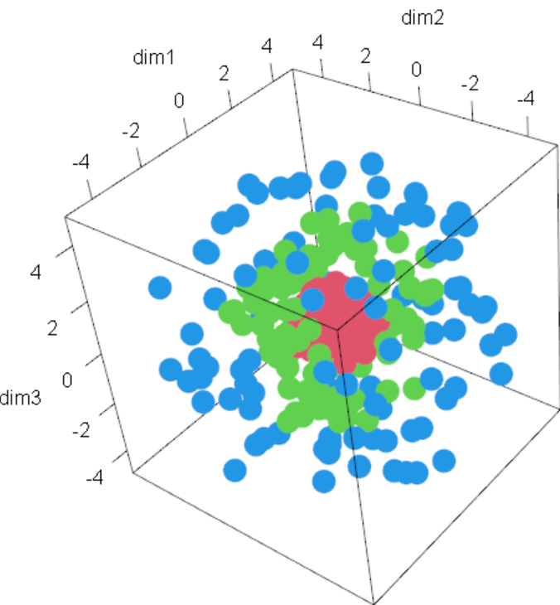
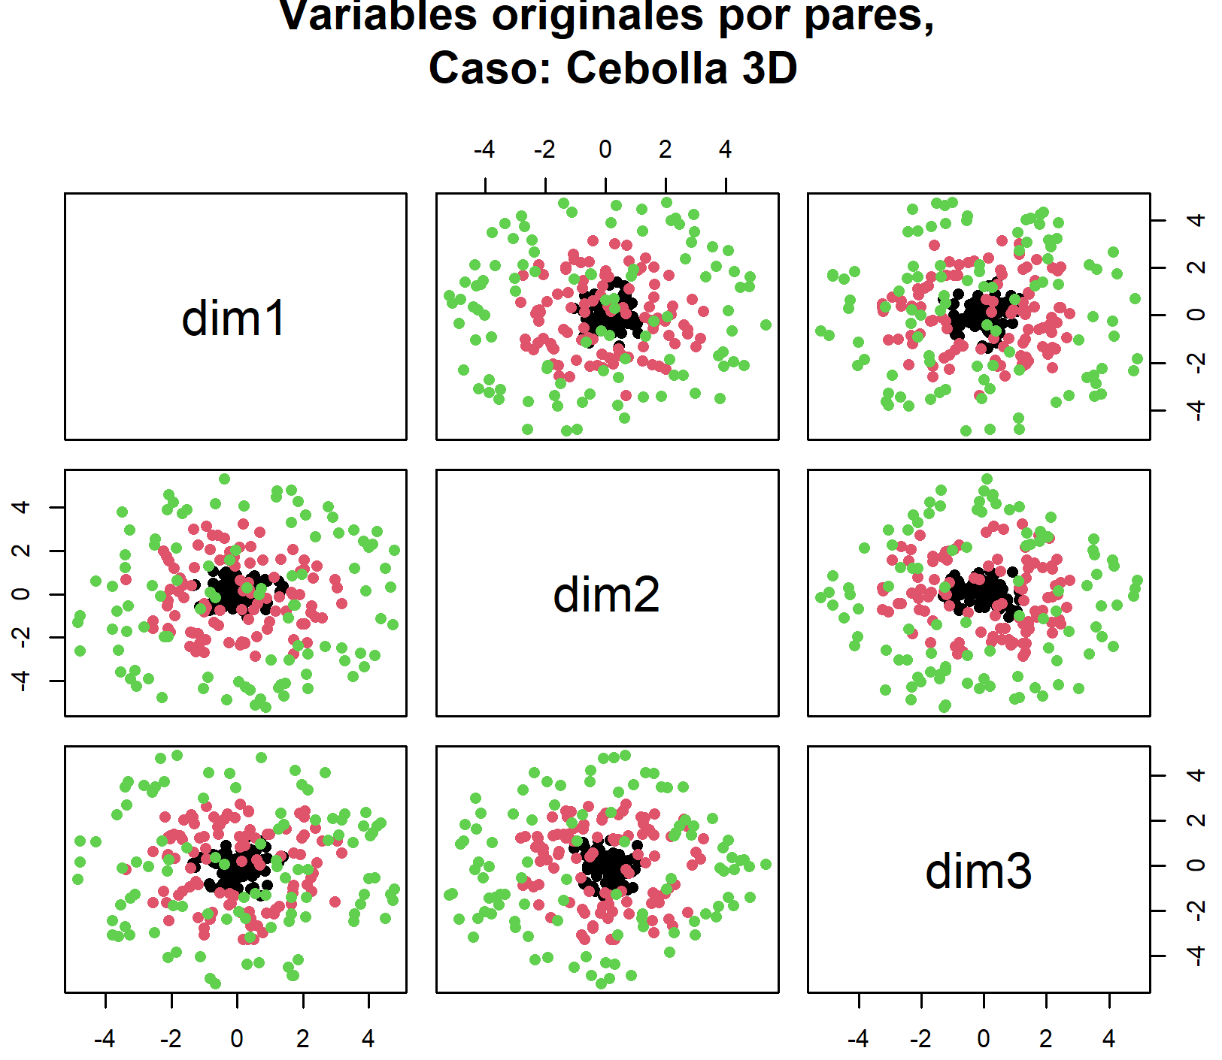
Resultados Preliminares
Caso 1: Cebolla 3D con 3 clases

Slide 23
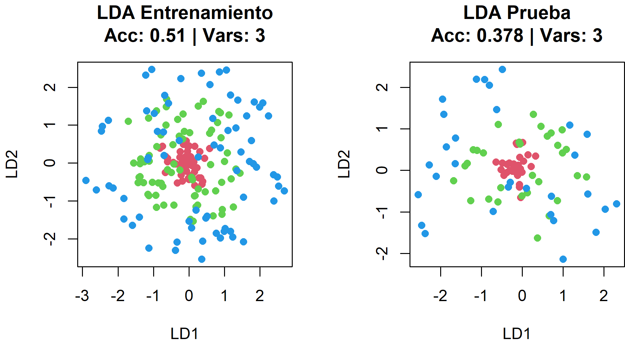
Resultados Preliminares
Caso 1: Cebolla 3D
Separación con LDA
Participan todas las variables:
DIM1
DIM2
DIM3

Slide 24
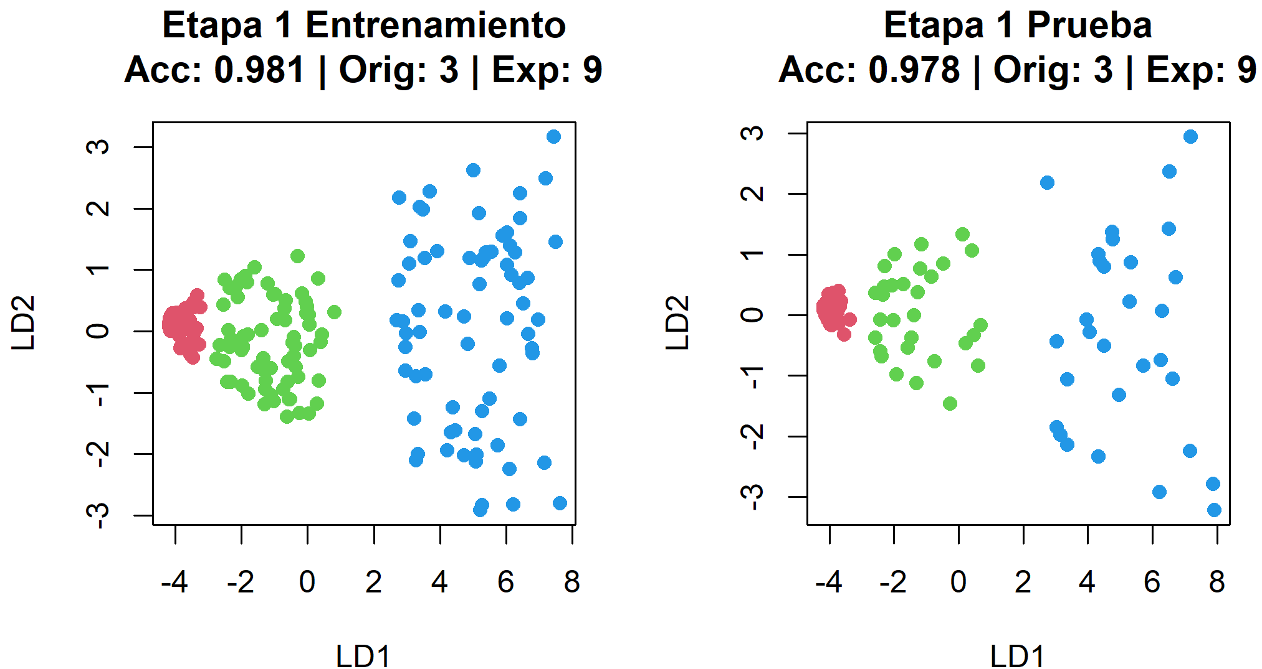
Resultados Preliminares
Caso 1: Cebolla 3D
Primera etapa del proceso
Determina que la expansión de:
- DIM1
- DIM2
- DIM3
Logra la proyección mostrada

Slide 25
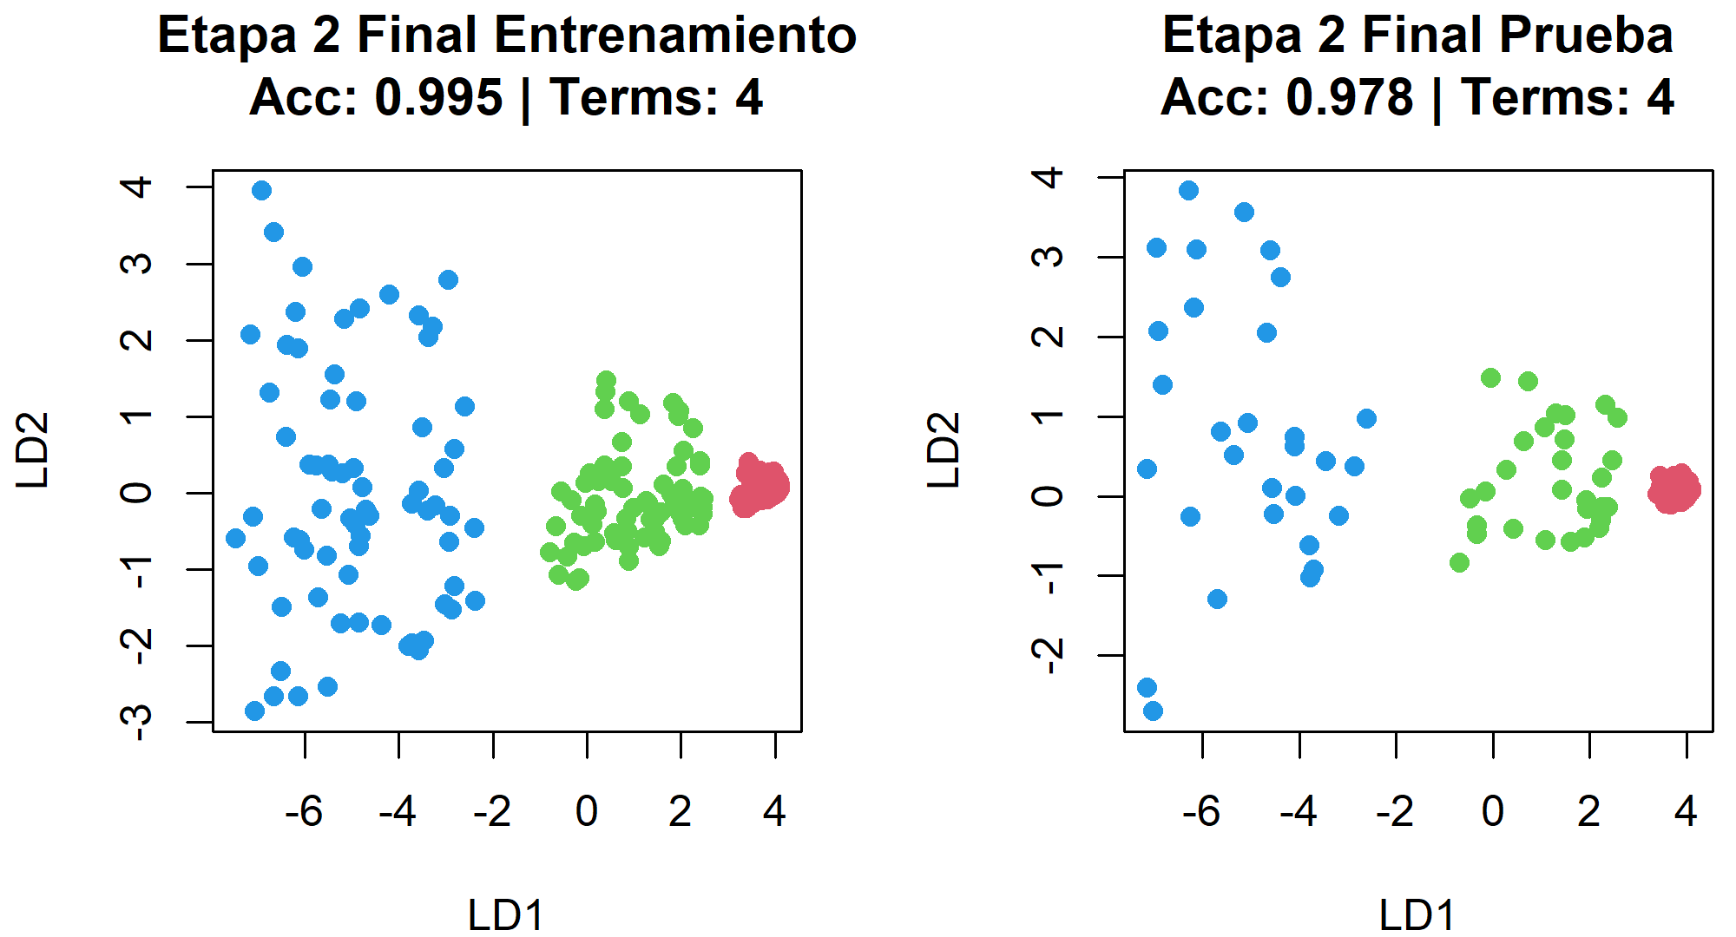
Resultados Preliminares
Caso: Cebolla 3D
Segunda etapa del proceso
Selecciona del conjunto expandido 4 términos:
-DIM2
- DIM1^2
- DIM2^2
- DIM3^2

Slide 26
Resultados Preliminares
Caso: Cebolla 3D
Comparativa inicio vs final
Selecciona del conjunto expandido 4 términos:
-DIM2
- DIM1^2
- DIM2^2
- DIM3^2
Variables originales
Dim 1
Dim 2
Dim 3
Primera selección
Dim1
Dim2
Dim3
Variables finales
Dim2
Dim1^2
Dim2^2
Dim3^2

Slide 27
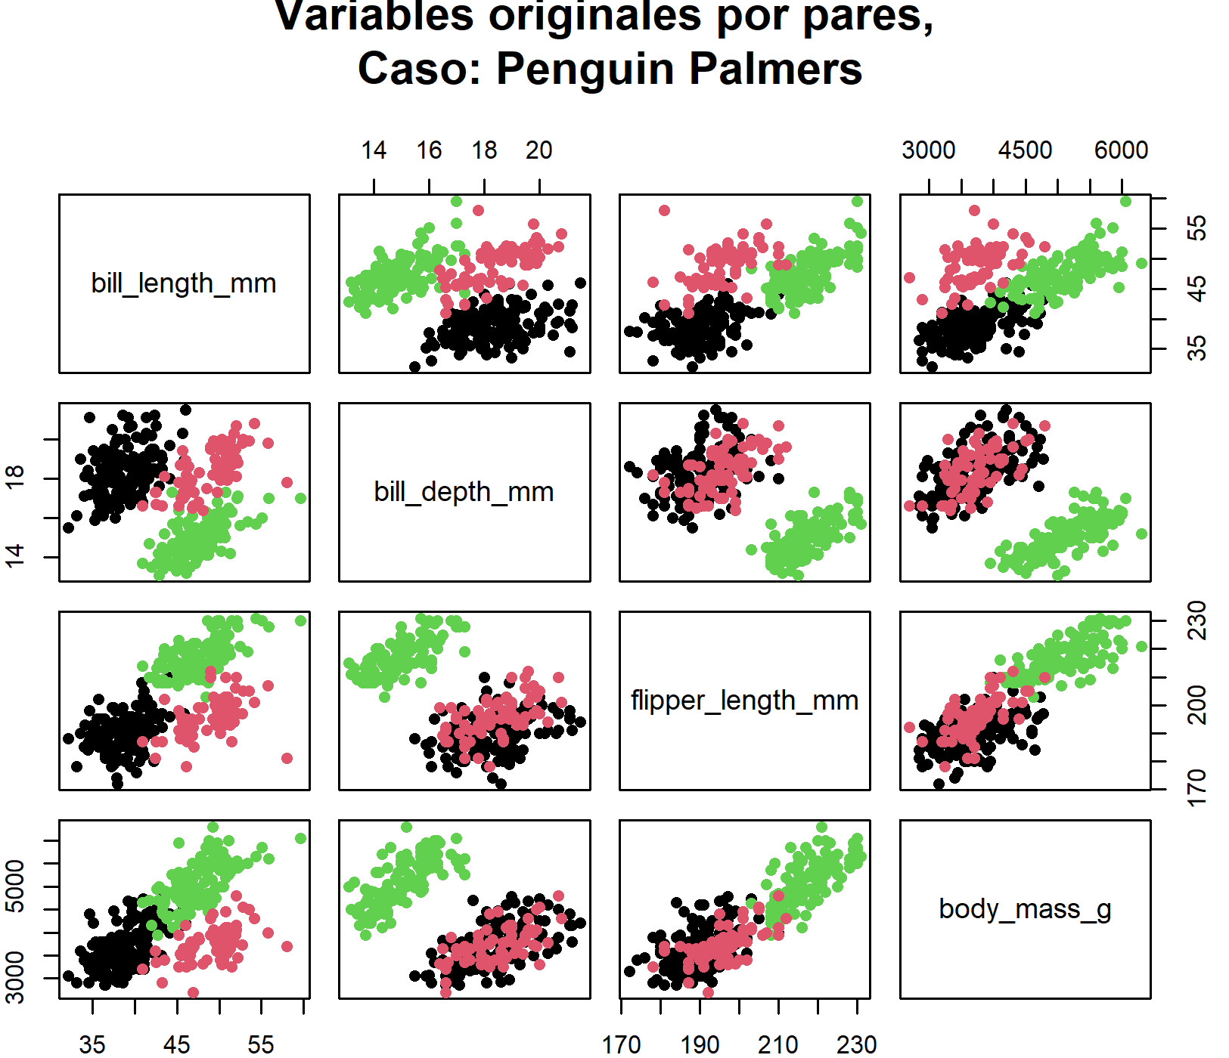
Resultados Preliminares
Caso 2: Pingüinos Palmer con 3 clases

Slide 28
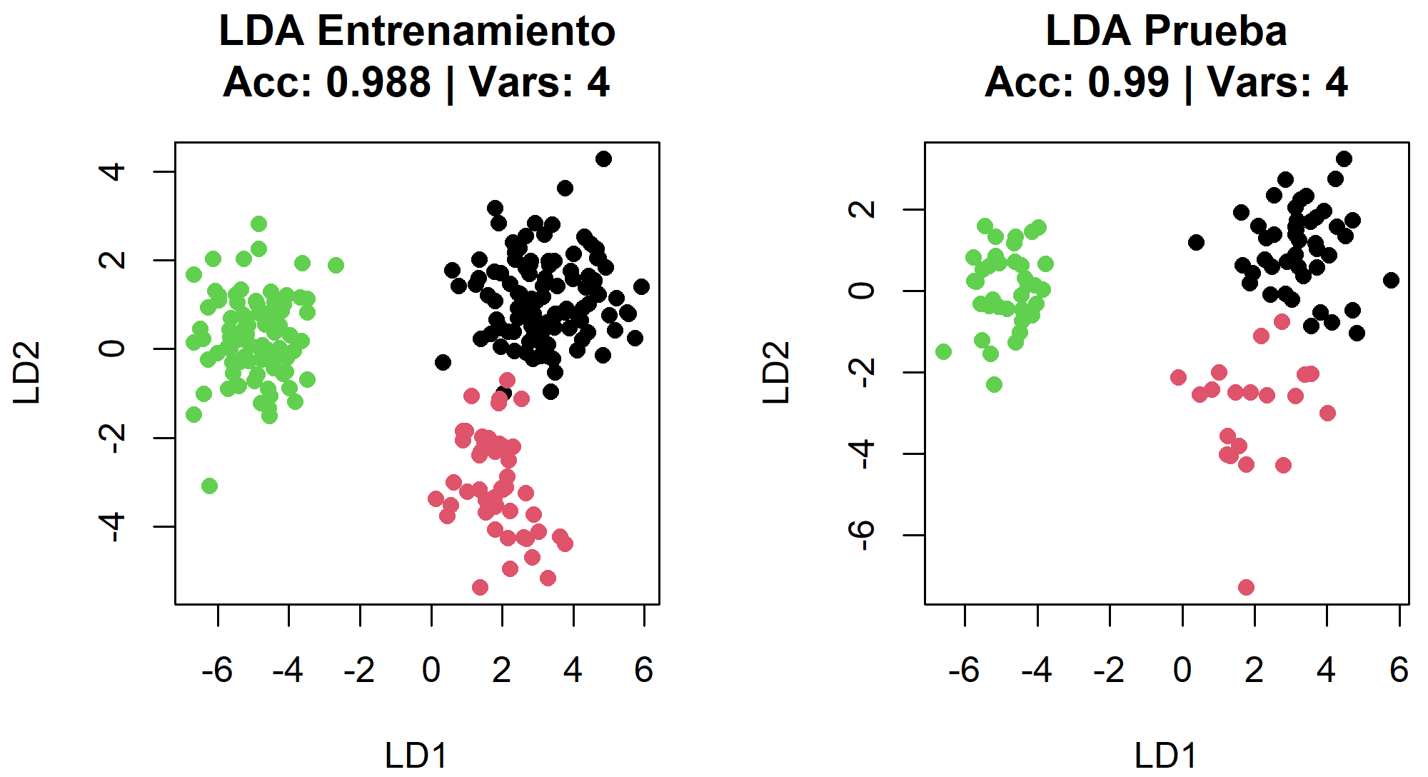
Resultados Preliminares
Caso 2: Pingüinos Palmer
Separación con LDA
Participan todas las variables:
- Bill_length
- Bill_deepth
- Fliper_length
- Body_Mass

Slide 29
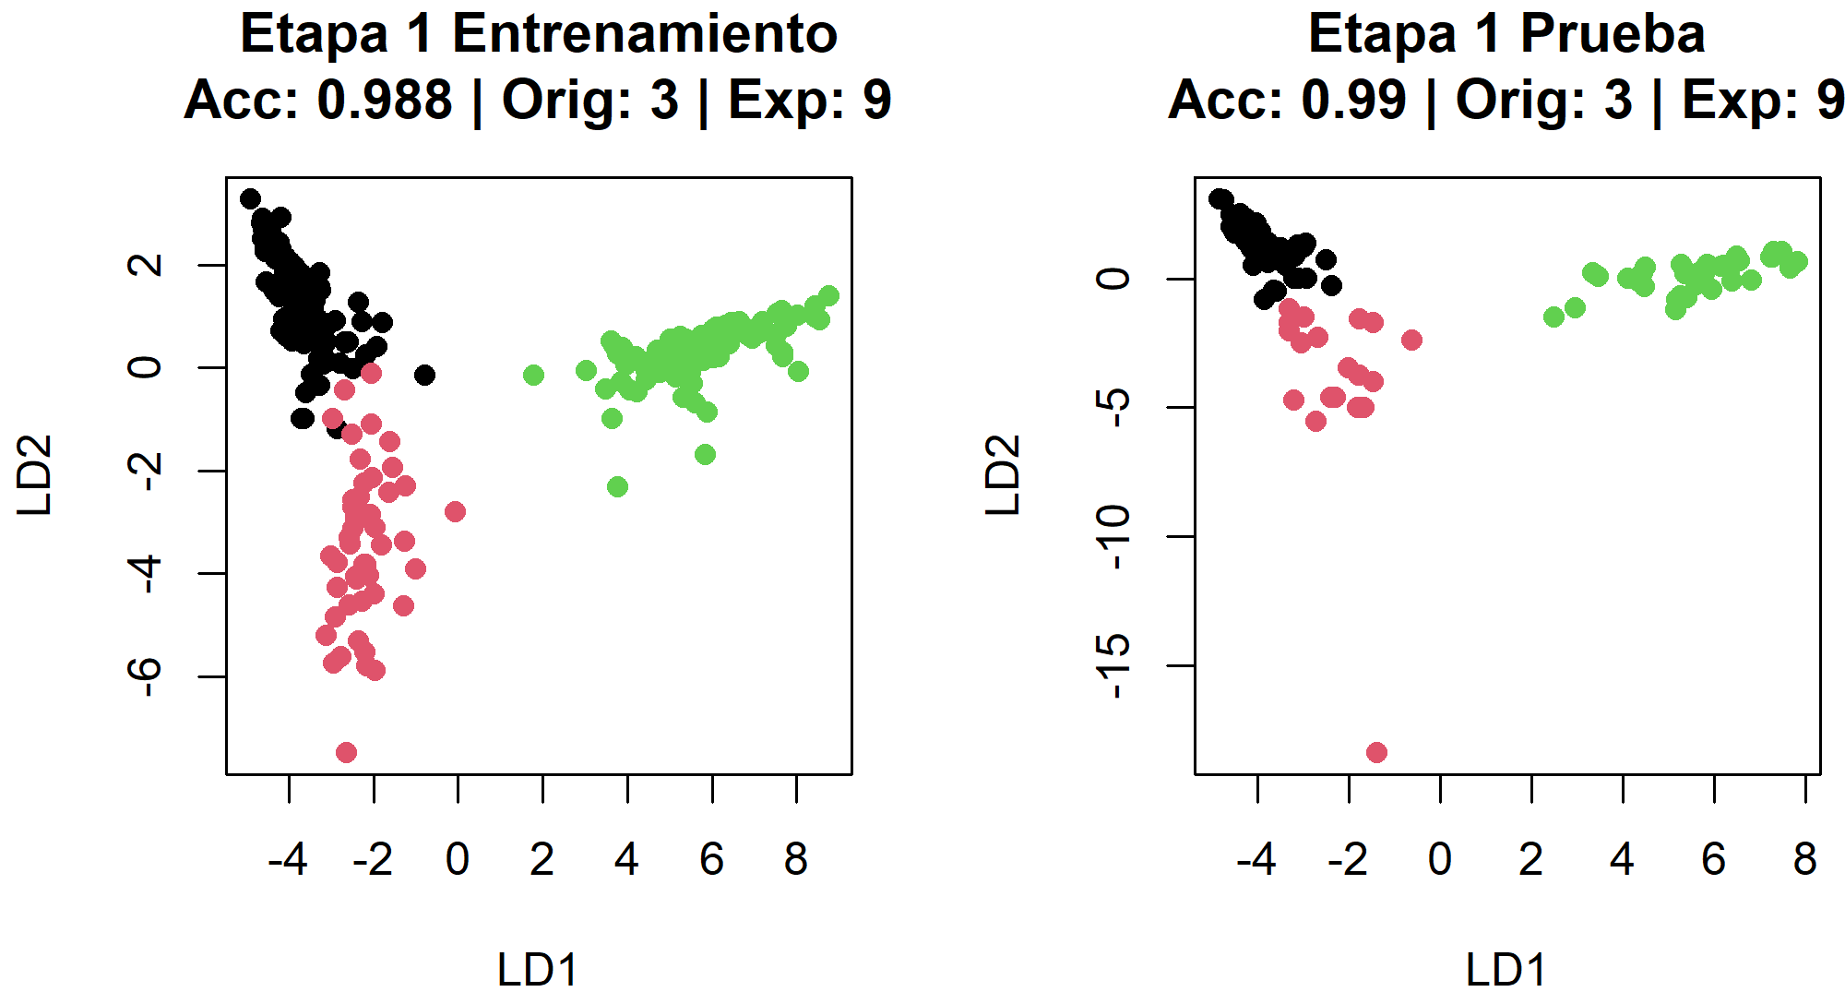
Resultados Preliminares
Caso 2: Pingüinos Palmer
Primera etapa del proceso
Determina que la expansión de:
- Bill_length
- Bill_deepth
- Fliper_length
Logra la proyección mostrada

Slide 30
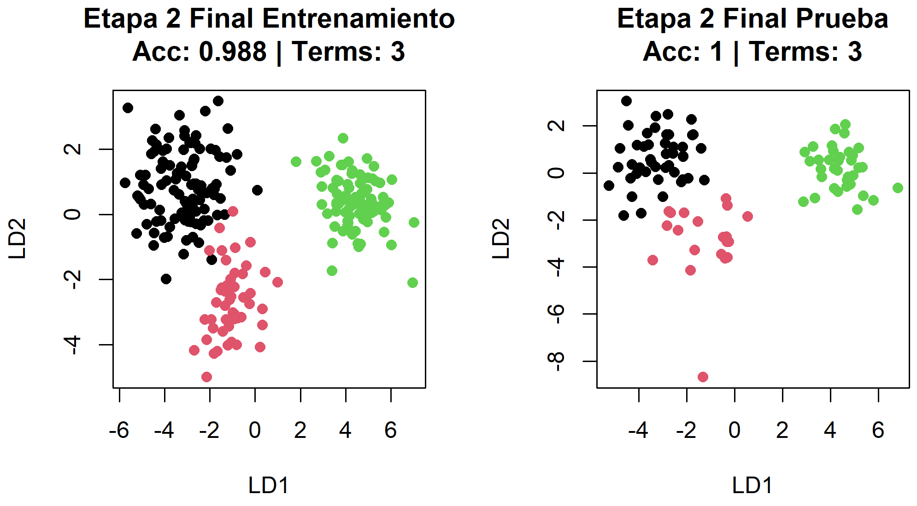
Resultados Preliminares
Caso 2: Pingüinos Palmer
Segunda etapa del proceso
Selecciona del conjunto expandido 3 términos:
-Bill_length
- Bill_deepth
- Bill_length *Fliper_length

Slide 31
Resultados Preliminares
Caso 2: Pingüinos Palmer
Comparativa inicio vs final
Variables originales:
- Bill_length
- Bill_deepth
- Fliper_length
- Body_Mass
Primera selección
- Bill_length
- Bill_deepth
- Fliper_length
Variables finales
-Bill_length
- Bill_deepth
- Bill_length*Fliper_length

Slide 32
Observaciones finales
Los casos de prueba tienen más observaciones que sujetos.
El algoritmo propuesto se desempeña bien ante un caso lineal y no lineal.
El rendimiento de la precisión alcanzado es bueno.
Obtiene proyecciones que se observan linealmente separables.
Se puede conocer las variables que selecciona para lograr las proyecciones y el rendimiento mostrado.

Slide 33
Trabajo a futuro
Actualizar los antecedentes.
Crear un marco de calibración para los parámetros del algoritmo genético.
Probar con datasets sintéticos con diferentes configuraciones (grupos, observaciones y variables).
Probar con datasets reales y comparar su rendimiento contra otras propuestas clásicas y del estado del arte.

Slide 34
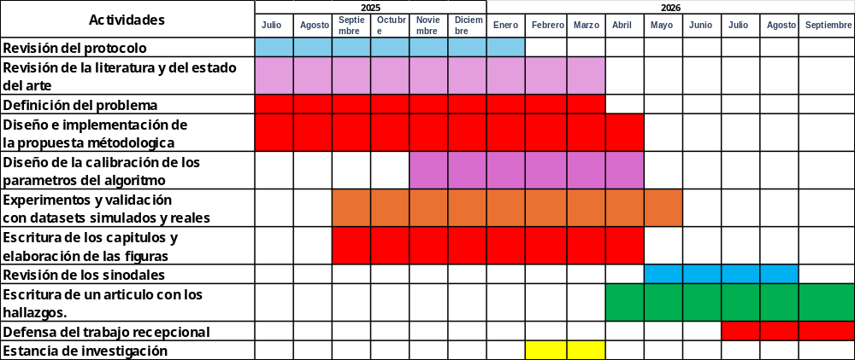
Cronograma

Slide 35
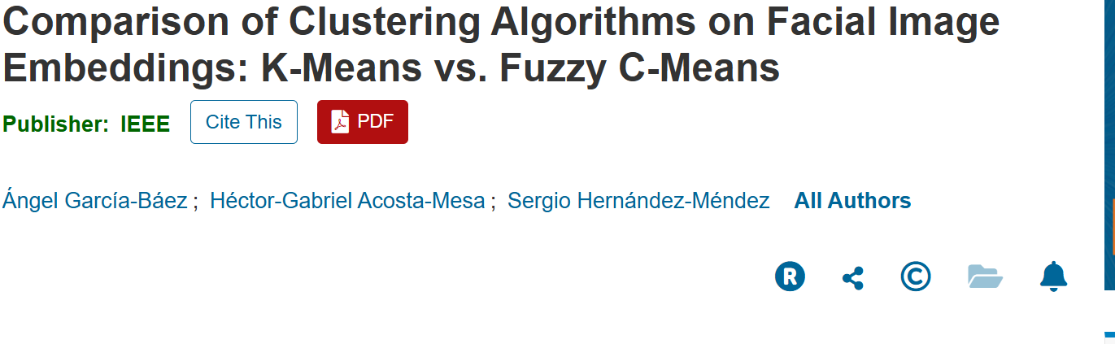
Productos logrados
1 Publicación de congreso en el ENC 2025 indexada en IEEE
2 Carteles científicos dentro del marco de los eventos:
- 36 Foro Nacional de Estadística 2025.
- XIII Foro Internacional de Estadística Aplicada.

Slide 36
Referencias
Asaduzzaman, A., Uddin, M. R., & Sibai, F. N. (2024). Dimensionality reduction by machine learning for cost-effective data analysis.
Barradas-Palmeros, J.-A., Mezura-Montes, E., Rivera-López, R., & Acosta-Mesa, H.-G. (2024). Computational cost reduction in wrapper approaches for feature selection: A case of study using permutational-based differential evolution. 2024 IEEE Congress on Evolutionary Computation (CEC), 1–8.
Bharadiya, J. P. (2023). A tutorial on principal component analysis for dimensionality reduction in machine learning. International Journal of Innovative Science and Research Technology, 8(5), 2028–2032.
Bishop, C. M., & Nasrabadi, N. M. (2006). Pattern recognition and machine learning (Vol. 4). Springer.
Cover, T. M. (1965). Geometrical and statistical properties of systems of linear inequalities with applications in pattern recognition. IEEE Transactions on Electronic Computers, EC-14(3), 326–334. https://doi.org/10.1109/PGEC.1965.264137
Danubianu, M., Pentiuc, S. G., & Danubianu, D. M. (2012). Data dimensionality reduction for data mining: A combined filter-wrapper framework. International Journal Of Computers Communications & Control, 7(5), 824–831.
Feng, S., & Wang, H. (2021). Comparison of PCA and LDA dimensionality reduction algorithms based on wine dataset. 2021 33rd Chinese Control and Decision Conference (CCDC), 2791–2796.
Fisher, R. A. (1936). The use of multiple measurements in taxonomic problems. Annals of Eugenics, 7(2), 179–188.
Gao, H., & Davis, J. W. (2006). Why direct LDA is not equivalent to LDA. Pattern Recognition, 39(5), 1002–1006.
Härdle, W., & Simar, L. (2007). Applied multivariate statistical analysis. Springer.
Horst, A. M., Hill, A. P., & Gorman, K. B. (2020). Palmerpenguins: Palmer archipelago (antarctica) penguin data. https://doi.org/10.5281/zenodo.3960218
Huang, R., Liu, Q., Lu, H., & Ma, S. (2002). Solving the small sample size problem of LDA. 2002 International Conference on Pattern Recognition, 3, 29–32.
Kanade, V. (2016). Basis expansion, regularization, validation.

Slide 37
Referencias
Lin, C.-C., & Chen, A.-P. (2004). Fuzzy discriminant analysis with outlier detection by genetic algorithm. Computers & Operations Research, 31(6), 877–888. https://doi.org/10.1016/s0305-0548(03)00040-6
McLachlan, G. J. (2004). Discriminant Analysis and Statistical Pattern Recognition. John Wiley & Sons.
Niu, G., & Ma, Z. (2021). Local quasi-linear embedding based on kronecker product expansion of vectors. Journal of Intelligent & Fuzzy Systems, 41(1), 2195-2205.
Ran, R., Wang, T., Li, Z. et al. Polynomial linear discriminant analysis. J Supercomput 80, 413–434 (2024). https://doi.org/10.1007/s11227-023-05485-9
Silalahi, D. D., Reaño, C. E., Lansigan, F. P., Panopio, R. G., y Bantayan, N. C. (2016). Linear Discriminant Analysis vs. Genetic Algorithm Neural Network with Principal Component Analysis for Hyperdimensional Data Analysis: A study on Ripeness Grading of Oil Palm (Elaeis guineensis Jacq.) Fresh Fruit. Philippine Statistician, 65(2).
Singh, G., Pal, Y., & Dahiya, A. K. (2023). Classification of power quality disturbances using linear discriminant analysis. Applied Soft Computing, 138, 110181.
Qu, L., & Pei, Y. (2024). A Comprehensive Review on Discriminant Analysis for Addressing Challenges of Class-Level Limitations, Small Sample Size, and Robustness. Processes, 12(7), 1382.
Xu, Y., & Li, E. (2024). Robust locally nonlinear embedding (RLNE) for dimensionality reduction of high-dimensional data with noise. Neurocomputing, 127900.

Slide 38
Gracias por su atención

Slide 39
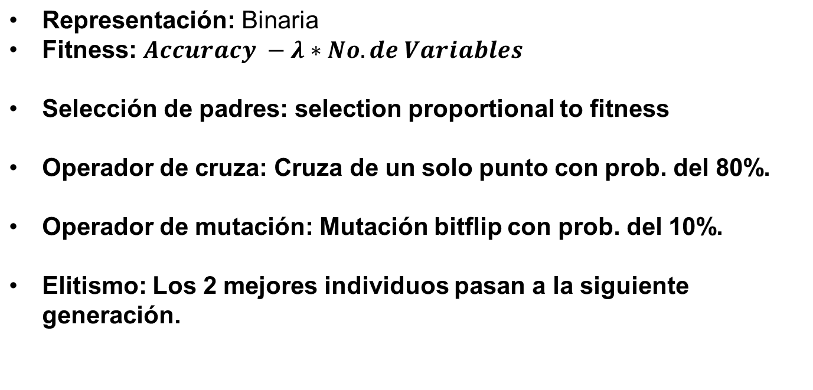
Algoritmo genético para guiar la búsqueda
A | B | A^2 | B^2 | AB
1 | 1 | 1 | 1 | 1
A |  |  | B^2 | AB
1 | 0 | 0 | 1 | 1

Slide 40
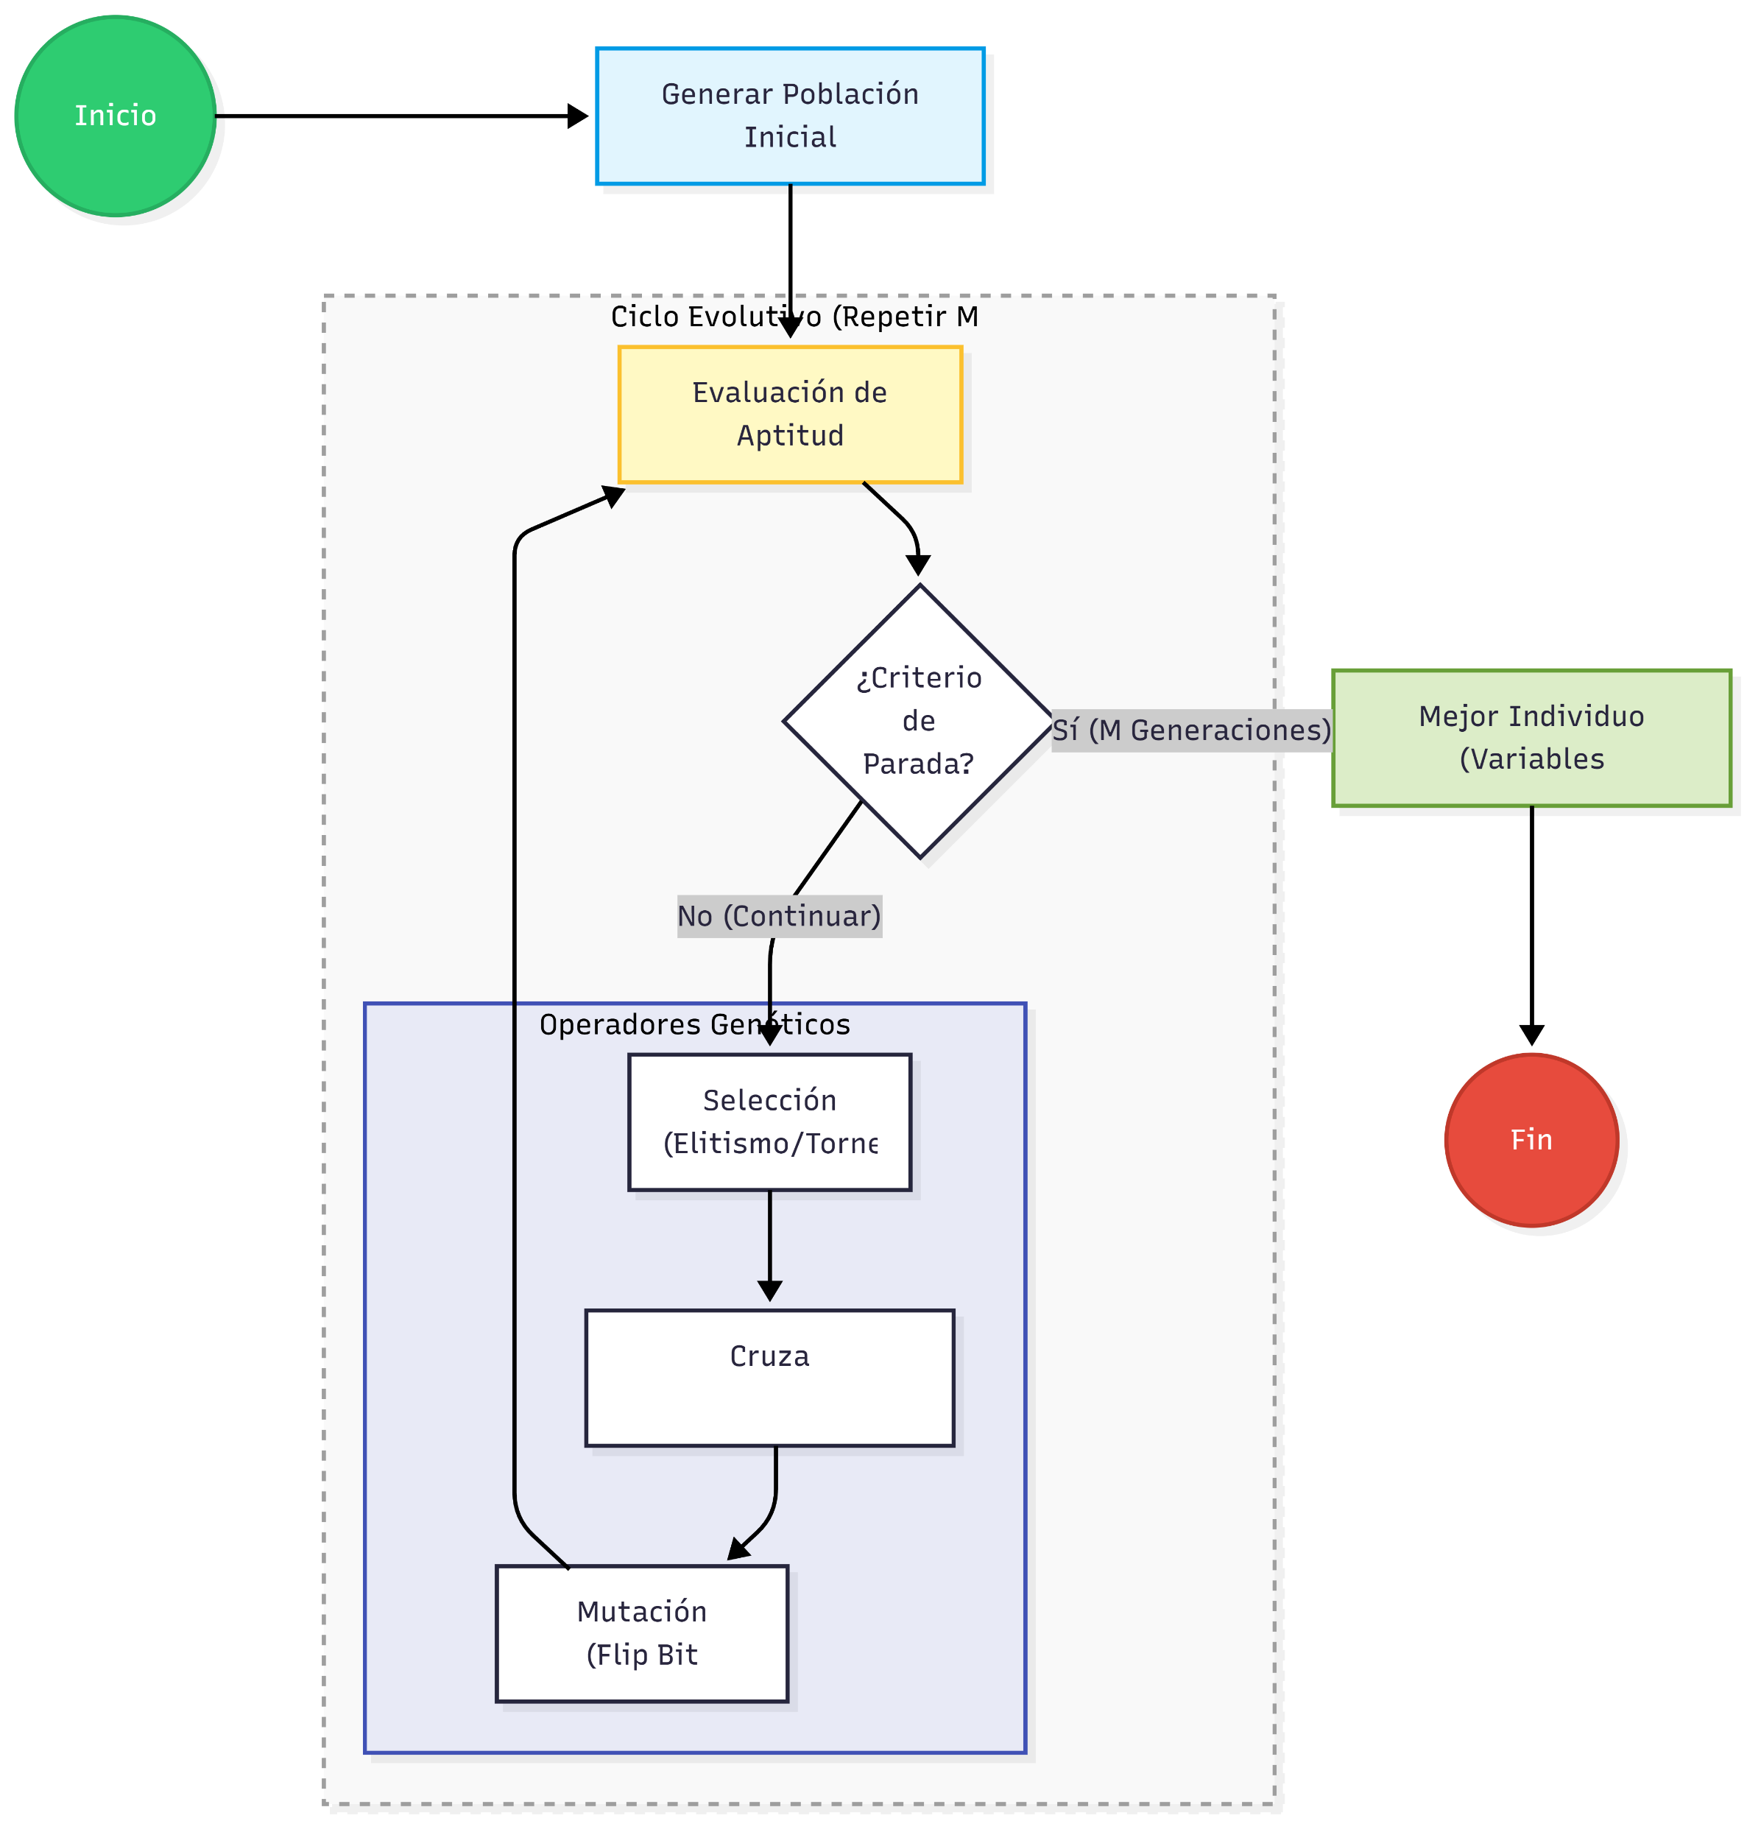

Slide 41
Revisión de la literatura
Manejo de la no linealidad
Authors | Method | Year | Contribution | Use
R. A. Fisher | LDA | 1936 | Maximize class separation when projecting data. | Classification of specimens (e.g., irises).
Ran R., et al. | PLDA | 2024 | Polynomial mapping to improve class separation. | Dimensionality reduction and classification.
Yang, Z., et al. | KFDA | 2024 | KFDA optimization for greater accuracy and speed. | Diagnosis of chemical failures.
Liu, J., et al. | KPCA-TSO-LSSVM | 2024 | Extract key features to increase accuracy. | Energy risk assessment.

Slide 42
Revisión de la literatura
Variante de LDA que manejan no linealidad y SSS problem
Author(S) | Year | Technique | Main contribution | Use of PLDA
Liu & Guo | 2024 | WLDA: A cost-sensitive version of LDA. | Improves LDA performance on imbalanced datasets by weighting classes. | Cites PLDA as State of the Art and use as comparative method
Sudibyo et al. | 2024 | iLDA: Iterative LDA. | Handles non-Gaussian data and small sample size (SSS) problems. | Cites PLDA as State of the Art
Zheng et al. | 2024 | Fusion of VIS-NIR Spectroscopy + Image Processing (SVM > CNN). | Fast, non-destructive method to monitor tea fermentation. | Cites LDA theory
Hu et al. | 2025 | DbDRA: Inter-spectral distance-based algorithm. | Reliably identifies related microbial species (outperforms PCA/LDA). | Cites LDA theory
Song et al. | 2025 | THz-TDS Spectroscopy + LDA-DCNN model. | Real-time monitoring of black tea fermentation by measuring polyphenols. | Cites PLDA as State of the Art
Sudibyo et al. | 2025 | DRCT: Iterative method extending LDA's coordinate transformation. | Overcomes LDA limitations (SSS, non-Gaussian data, intra-class structure). | Cites PLDA as State of the Art

Slide 43
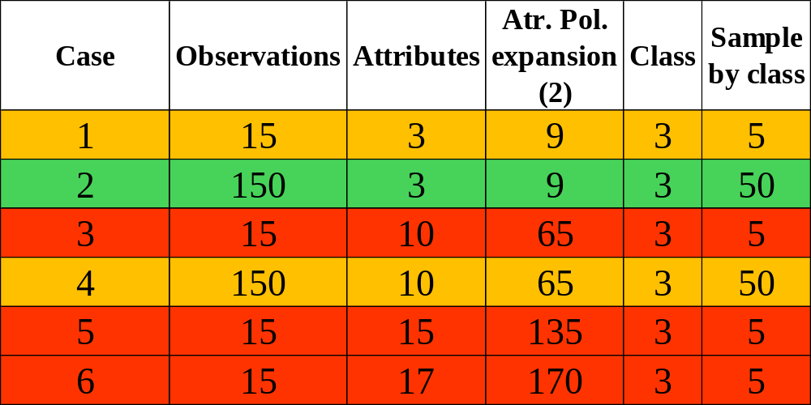
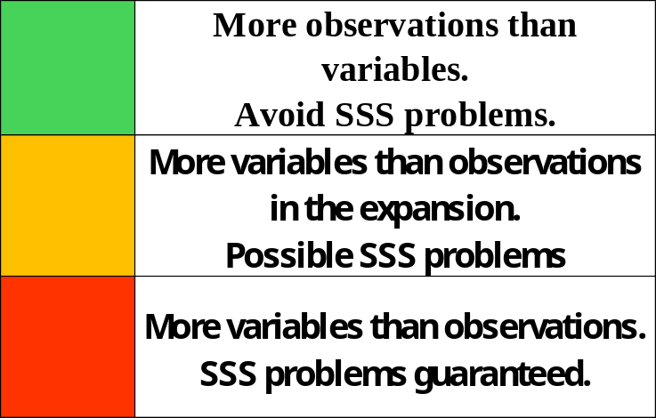
Bateria de casos para simular

